Slide 1


LLM-агент юридического ассистента
Школа глубокого обучения ФПМИ МФТИ
Deep Learning (семестр 2, осень 2025) NLP
Выпускная квалификационная работа
Разработчик: Клянчин Александр

Slide 2
План
проблематика
Постановка задачи
Архитектура решения
Recursive RAG vs классический RAG
Система оценки качества
Эксперимент
Результаты
Выводы

Slide 3

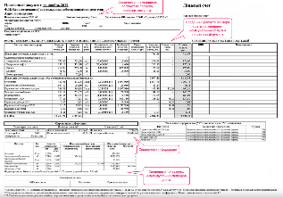
Проблематика
Представим обычную ситуацию. Собственник квартиры получает платёжку от управляющей компании и считает, что начисления незаконны. Он открывает закон — там десятки статей. Смотрит судебную практику — решения противоречивы. Пытается найти разъяснения — редакции норм менялись несколько раз.
Он задаёт вопрос LLM.
Модель уверенно отвечает. Ссылается на статью. Приводит формулировку. Но не уточняет редакцию. Не проверяет, утратила ли норма силу. И не анализирует судебную практику в контексте конкретной ситуации.
Ответ звучит убедительно — но юридически может быть ошибочным.
Возникает ключевой вопрос: можно ли превратить языковую модель из «уверенного рассказчика» в управляемого юридического аналитика, который сам понимает, когда ему нужно искать, уточнять и перепроверять?
Именно эту задачу решает предлагаемая архитектура LLM-агента с Recursive RAG.

Slide 4

Проблематика
Юридические вопросы требуют анализа:
нормативных актов
судебной практики
редакций норм
Классические LLM:
галлюцинируют
не проверяют актуальность
не управляют поиском
Проблема: как построить управляемого юридического LLM-агента?

Slide 5

Постановка задачи
Цель: реализовать прототип юридического LLM-агента с рекурсивным RAG.
Ключевая особенность: LLM выступает как управляющий агент, принимающий решения:
запускать ли retrieval;
повторять ли поиск;
завершать ли анализ.
запросить ли информацию у пользователя

Slide 6
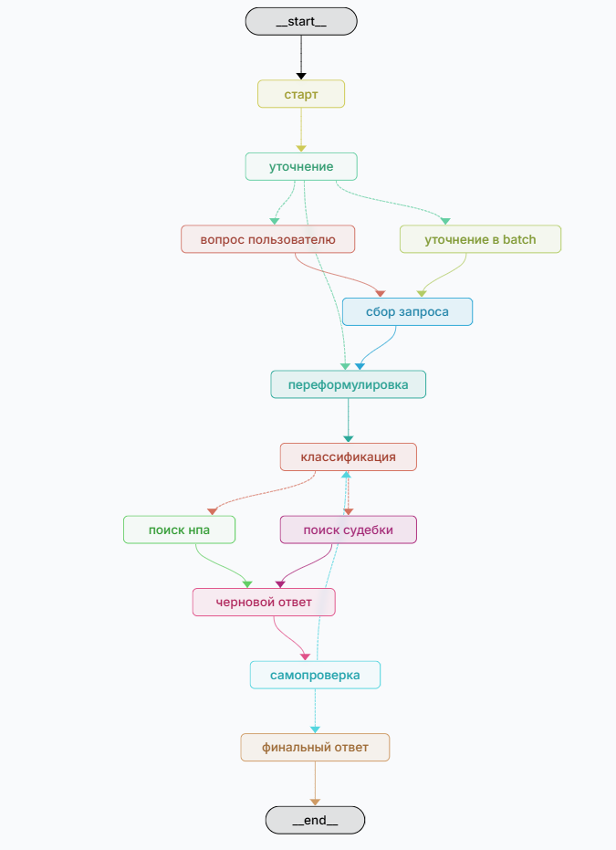

Архитектура решения
State machine (LangGraph)
Управляющий агент
Retrieval
Recursive loop
Генерация ответа с источниками

Slide 7
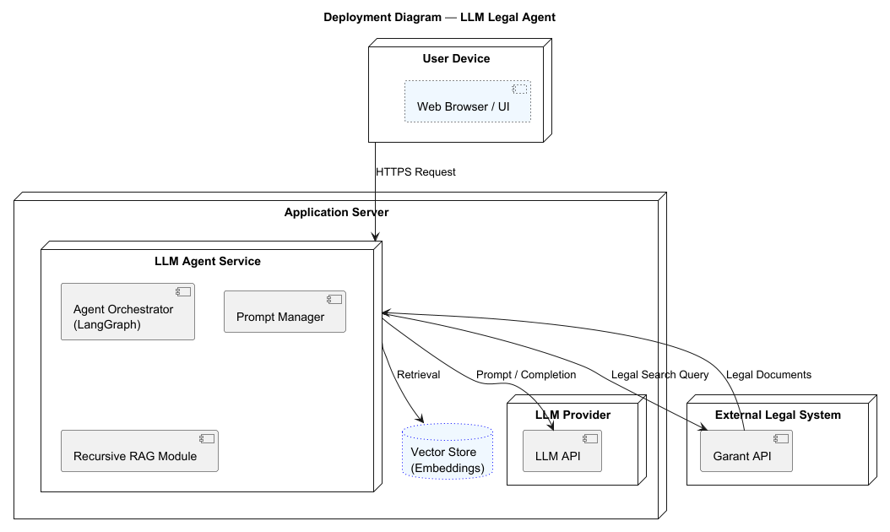
Архитектура решения

Slide 8

Recursive RAG vs классический RAG
Отличие Recursive RAG от классического подхода
Классический RAG выполняет однократный retrieval и сразу генерирует ответ.
Recursive RAG позволяет:
уточнять юрисдикцию;
проверять редакции норм;
добавлять судебную практику;
устранять пробелы в анализе.
Это особенно важно в юридических задачах, где релевантные источники не всегда очевидны заранее.

Slide 9
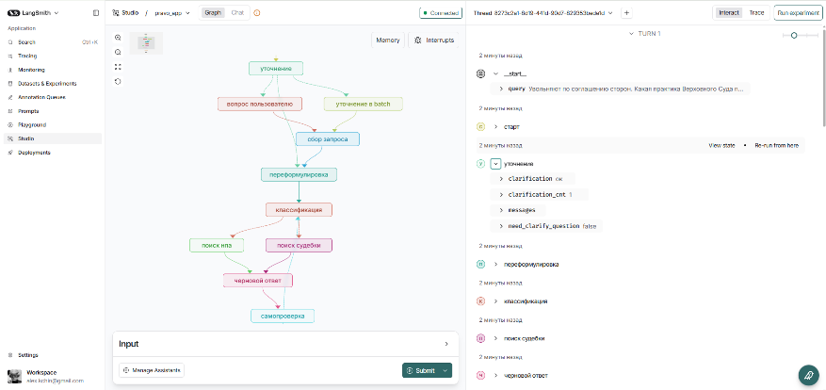
Демонстрация

Slide 10

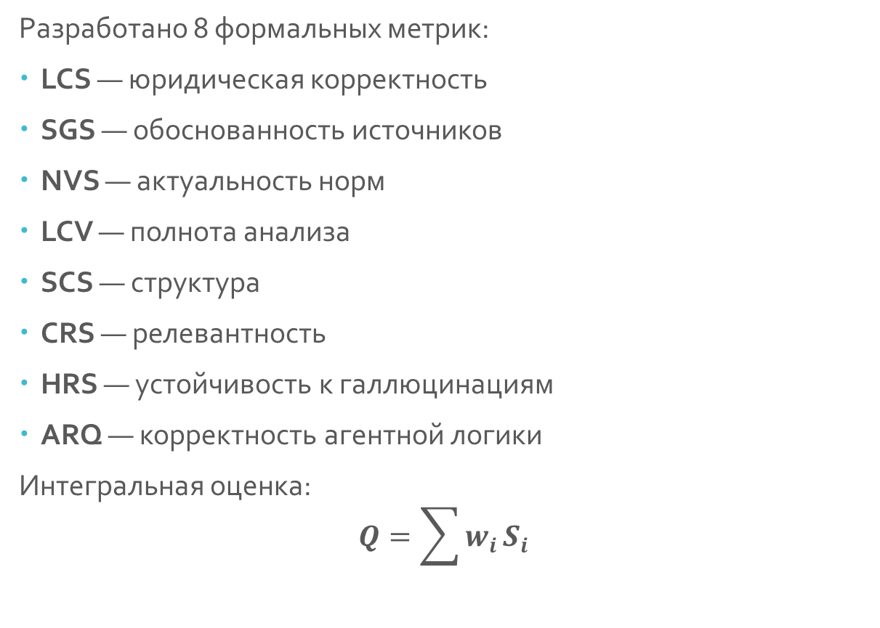
Система оценки качества
Разработано 8 формальных метрик:
LCS — юридическая корректность
SGS — обоснованность источников
NVS — актуальность норм
LCV — полнота анализа
SCS — структура
CRS — релевантность
HRS — устойчивость к галлюцинациям
ARQ — корректность агентной логики
Интегральная оценка:
$$Q=\sum{w_{i}}S_{i}$$

Slide 11
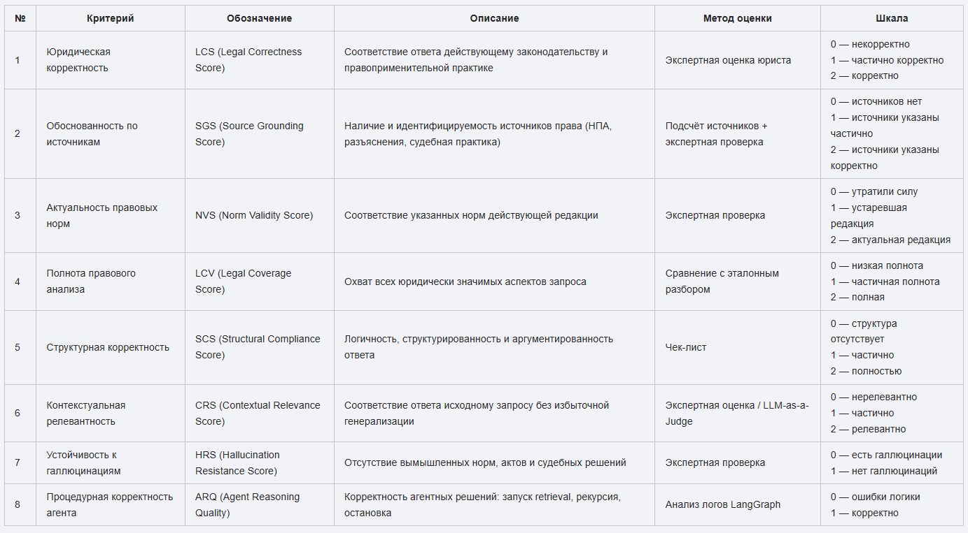
Система оценки качества

Slide 12

Эксперимент
Запросы: 135 из сферы ЖКХ
Запуск в пакетном режиме
Формирование отчета по тестированию
Экспертная оценка
Преобразование к метрикам
Вычисление интегральной оценки

Slide 13

Результаты
Среднее интегральное качество составило:
Average Q = 0.7019.
Наиболее сильные стороны системы:
структурированность ответов;
наличие ссылок на источники;
логическая аргументация.
Основные зоны роста:
полнота правового анализа;
устойчивость к отдельным галлюцинациям;
автоматическая проверка актуальности редакций.

Slide 14

Выводы
В ходе работы показано, что:
Agentic-подход применим к юридическим задачам.
Recursive RAG повышает управляемость и объяснимость процесса анализа.
Формализованная система метрик позволяет объективно оценивать качество юридических ответов.
Разработанный прототип демонстрирует практическую применимость в legal-tech.
Таким образом, предложенная архитектура позволяет рассматривать LLM не как генератор текста, а как управляемый интеллектуальный правовой аналитический инструмент.
Спасибо за внимание. Готов ответить на вопросы.

Slide 15



СПАСИБО ЗА ВНИМАНИЕ! Вопросы?
Клянчин Александр
k142@mail.ru
@AlexKChin

